Slide 1
ЧЕРНОБЫЛЬ…
БЫЛЬ…
БОЛЬ…

Slide 2
Помним - значит живём
Я - человек, во всем моя вина!
Но страшно мне и жутко примириться
С тем, что молчит больная тишина,
Что музыке былой не возвратиться.
В. Смоленский, участник ликвидации аварии

Slide 3
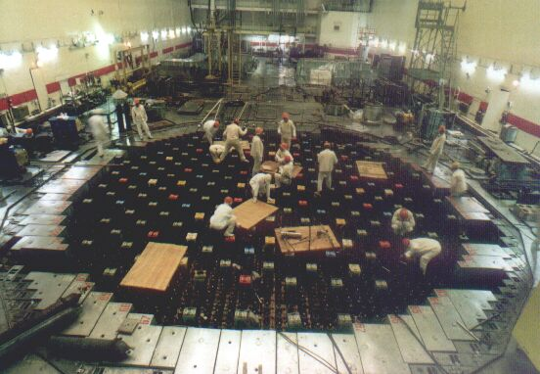


Slide 4
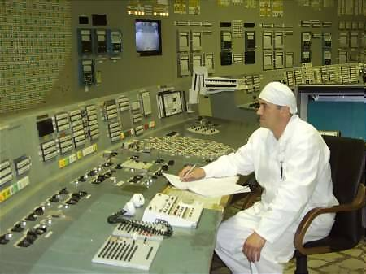

Slide 5
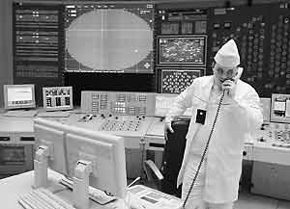

Slide 6
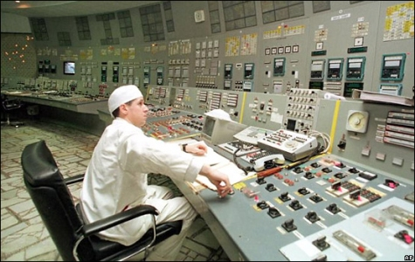

Slide 7
1:23:50 26 апреля1986года
на 4-м энергоблоке Чернобыльской АЭС произошел взрыв, который полностью разрушил реактор

Slide 8
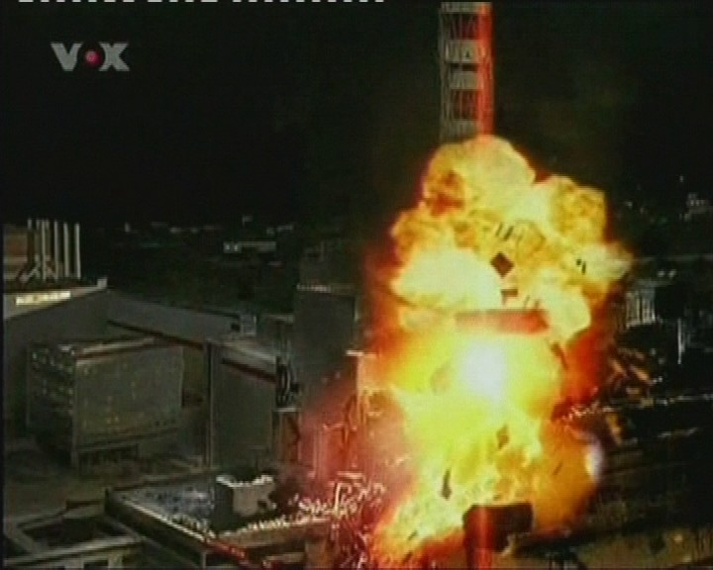

Slide 9
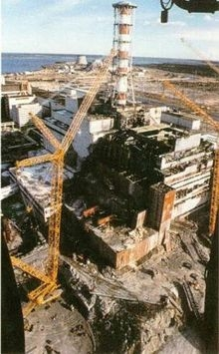
Катастрофа произошла в связи с проводившимся экспериментом на 4-ом энергоблоке АЭС
Авария расценивается как крупнейшая в своём роде за всю историю ядерной энергетики, как по предполагаемому количеству погибших и пострадавших от её последствий людей, так и по экономическому ущербу.

Slide 10
Суть эксперимента, который начался 25 апреля 1986 года, заключалась в следующем:
нужно было экспериментально проверить возможность использования механической энергии ротора (холостого хода) для поддержания производительности механизмов собственных нужд блока в условиях обесточивания. Проще говоря, была необходимость проверить - сколько выдаст электроэнергии турбогенератор при холостом ходе.

Slide 11
Причины аварии
реактор был неправильно спроектирован и опасен;
персонал не был проинформирован об опасностях;
персонал допустил ряд ошибок и неумышленно нарушил существующие инструкции, частично из-за отсутствия информации об опасностях реактора;
отключение защит либо не повлияло на развитие аварии, либо не противоречило нормативным документам.

Slide 12
Последствия аварии

Slide 13
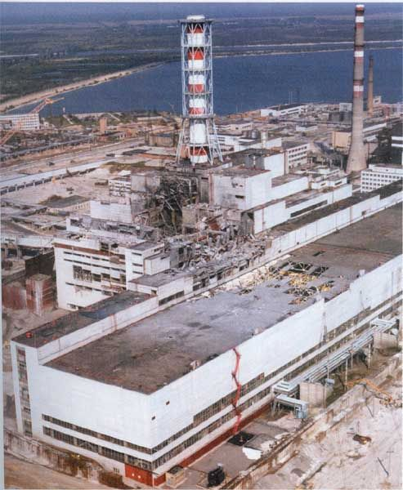
Непосредственные последствия
Взрывы привели к полному разрушению реактора и его активной зоны, систем охлаждения, а также здания реакторного зала.
По данным ученых, выброс радионуклидов равен, по разным оценкам, четырем и более взрывам в Хиросиме.

Slide 14
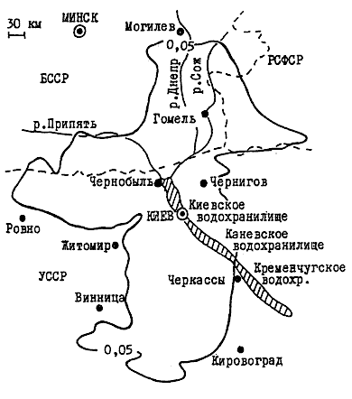
Схема загрязненной территории в районе Чернобыльской АЭС

Slide 15
Радиоактивное облако от аварии прошло над европейской частью СССР, Восточной Европой, Скандинавией, Великобританией и восточной частью США. Примерно 60 % радиоактивных осадков выпало на территории Белоруссии. Около 200 000 человек было эвакуировано из зон, подвергшихся загрязнению.

Slide 16
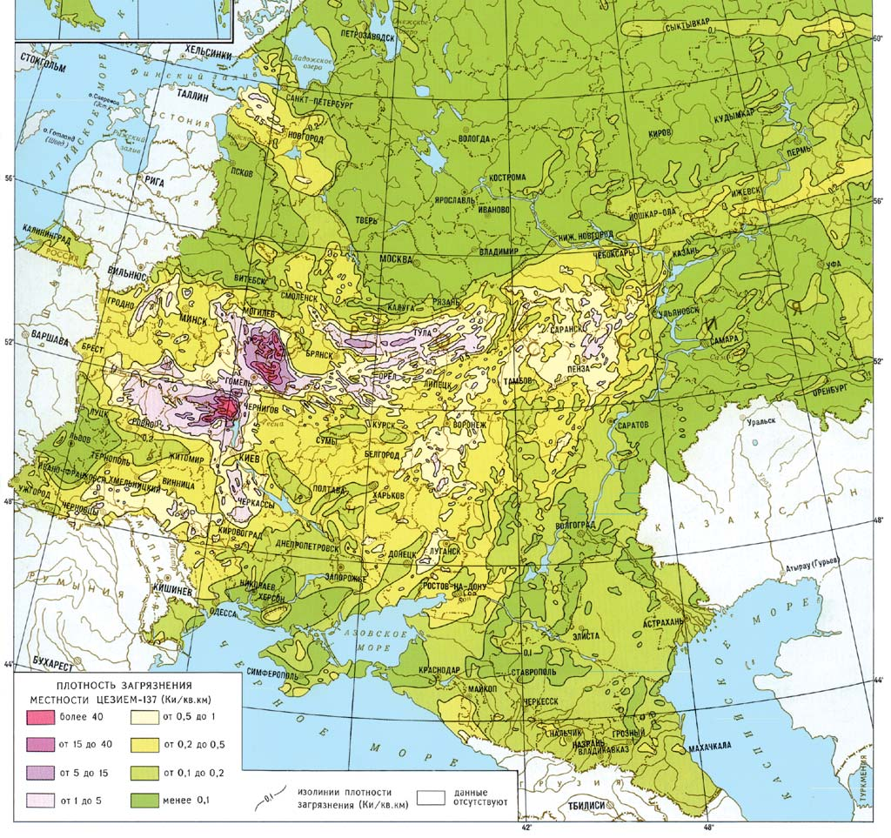

Slide 17
Непосредственно во время взрыва на четвёртом энергоблоке погиб один человек.
У 134 сотрудников ЧАЭС и членов спасательных команд, находившихся на станции во время взрыва, развилась лучевая болезнь, 28 из них умерли.

Slide 18
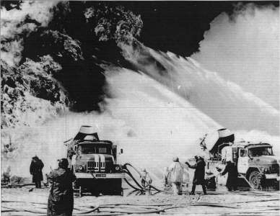
Вскоре после аварии на ЧАЭС прибыли подразделения пожарных частей по охране АЭС и начали тушение огня, в основном на крыше машинного зала.

Slide 19
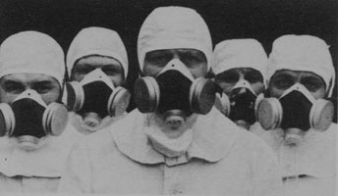
При выполнении этих работ многие сотрудники станции получили большие дозы радиации, а некоторые даже смертельные

Slide 20
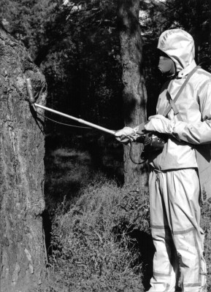
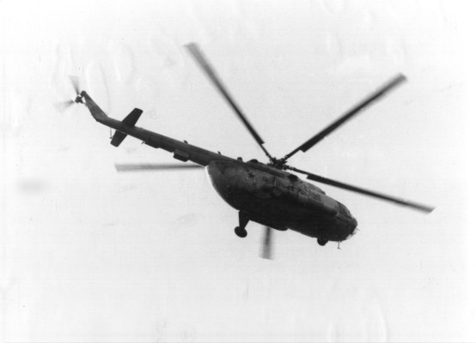
Во время ликвидации аварии на Чернобыльской АЭС радиационная разведка велась наземными средствами химических войск и гражданской обороны. Наиболее опасные участки аварийного энергоблока обследовались с вертолета.

Slide 21
Для ликвидации последствий аварии была создана правительственная комиссия.
Ликвидаторы работали в опасной зоне посменно: те, кто набрал максимально допустимую дозу радиации, уезжали, а на их место приезжали другие.

Slide 22
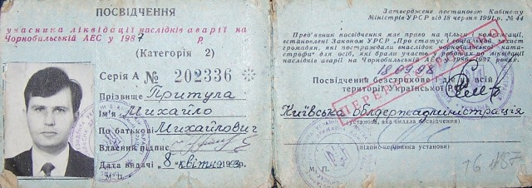
Общее количество ликвидаторов (включая последующие годы) составило около 600 000.

Slide 23
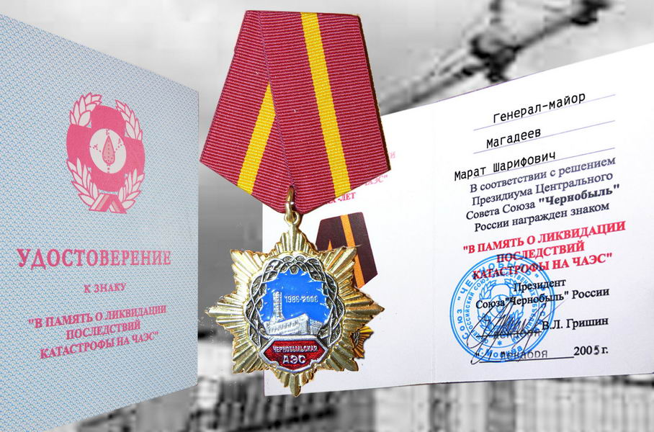
Знак «В память о ликвидации последствий катастрофы на ЧАЭС»

Slide 24
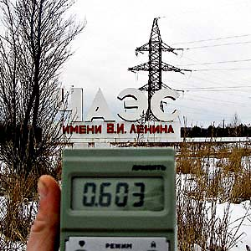

Slide 25
Информирование и эвакуация населения
После оценки масштабов радиоактивного загрязнения стало понятно, что потребуется эвакуация г. Припять, которая и была проведена 27 апреля.

Slide 26
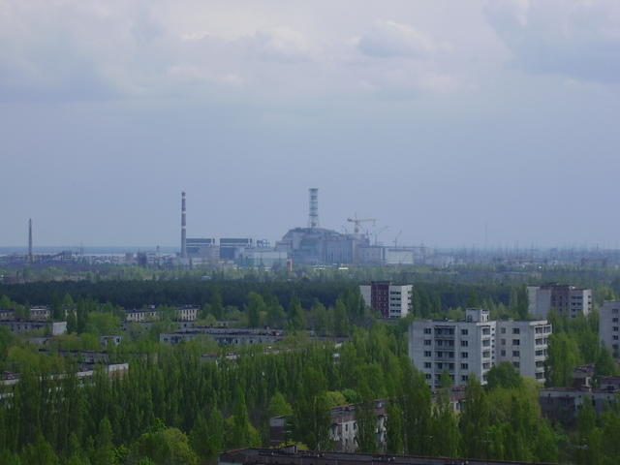
Город, которого нет!
(г. Припять)

Slide 27
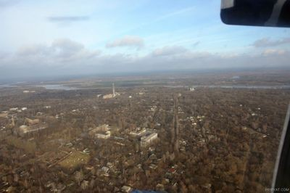
Город, которого нет!
(г. Чернобыль)

Slide 28
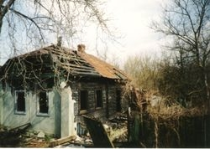
Покинутые дома

Slide 29
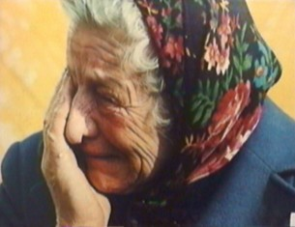

Slide 30
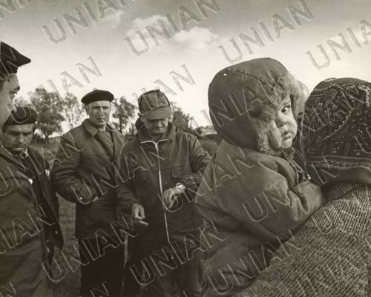

Slide 31
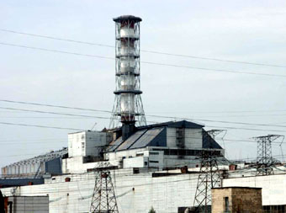
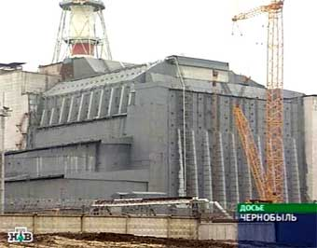
Вокруг 4-го блока был построен бетонный «саркофаг»

Slide 32
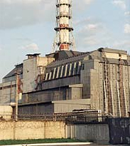
Дальнейшая судьба станции
В 1991 году на 2-м энергоблоке вспыхнул пожар, и в октябре этого же года реактор был полностью выведен из эксплуатации.
15 декабря 2000 года был навсегда остановлен реактор последнего, 3-го энергоблока

Slide 33
Долговременные последствия
В результате аварии из сельскохозяйственного оборота было выведено около 5 млн га земель, вокруг АЭС создана 30-километровая зона отчуждения, уничтожены и захоронены (закопаны тяжёлой техникой) сотни мелких населённых пунктов.
Загрязнению подверглось более 200 000 км², примерно 70 % — на территории Белоруссии, России и Украины. Радиоактивные вещества распространялись в виде аэрозолей, которые постепенно осаждались на поверхность земли.

Slide 34
Влияние аварии на здоровье людей
несколько десятков работников спасательных служб, участвовавших в тушении пожара на АЭС, погибли от острой лучевой болезни;
отмечен повышенный уровень заболеваемости онкологическими, сердечно-сосудистыми заболеваниями и катарактой у ликвидаторов аварии;
выявлено около 5000 случаев заболевания раком щитовидной железы у тех, кто пережил аварию в детском возрасте, в результате попадания в организм радиоактивного йода вместе с молоком.

Slide 35
Чернобыль
21 год спустя…

Slide 36
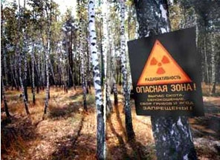

Slide 37
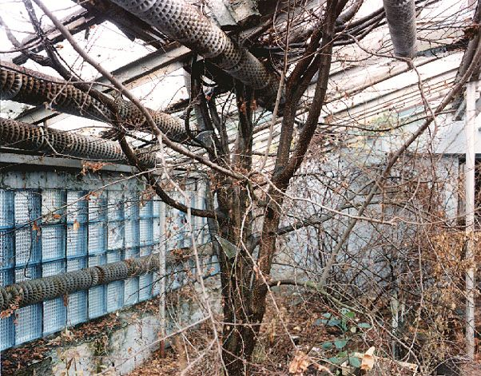

Slide 38
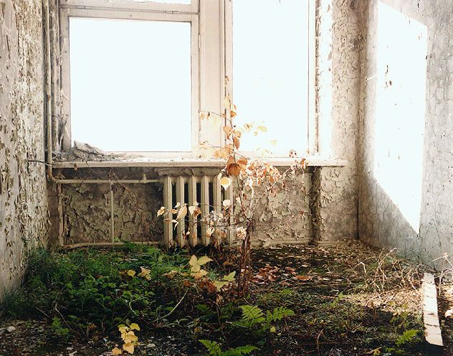

Slide 39
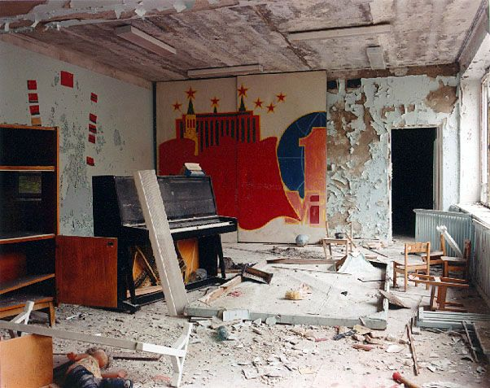

Slide 40
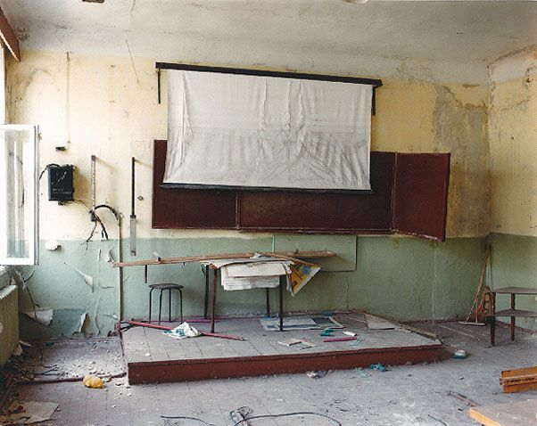

Slide 41
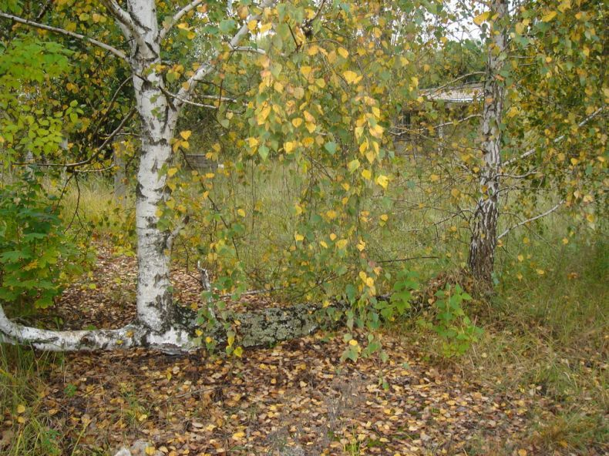

Slide 42
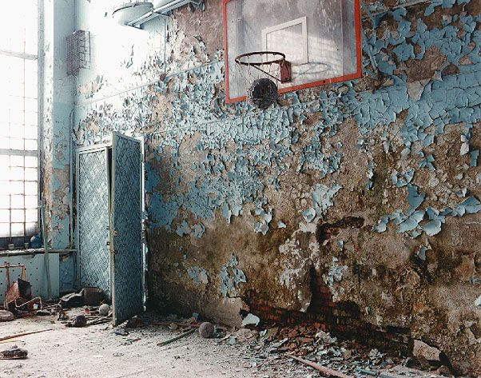

Slide 43
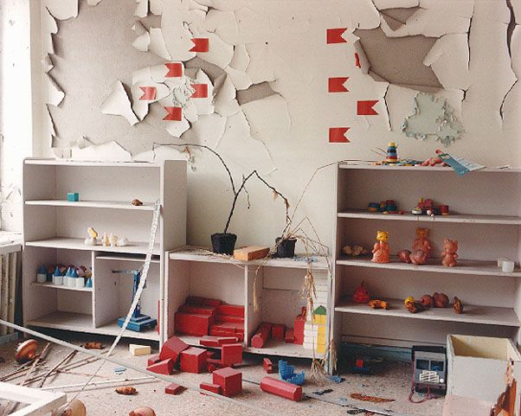

Slide 44
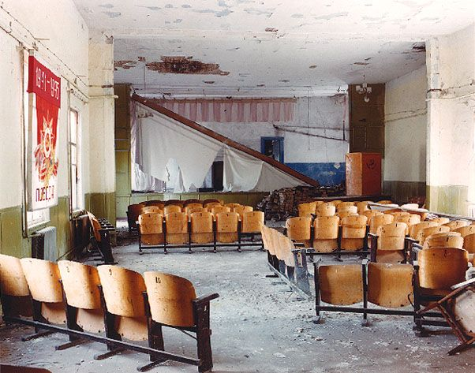

Slide 45
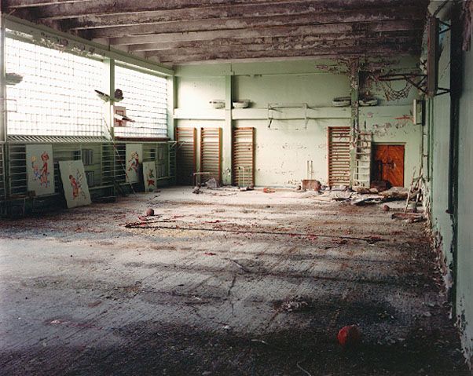

Slide 46
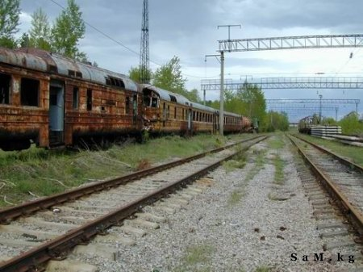

Slide 47
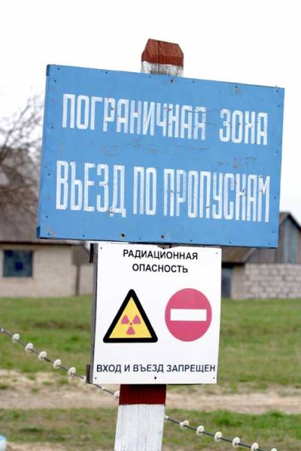

Slide 48
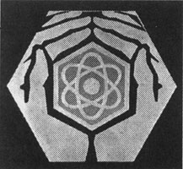
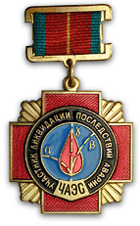
Знак ликвидатора

Slide 49
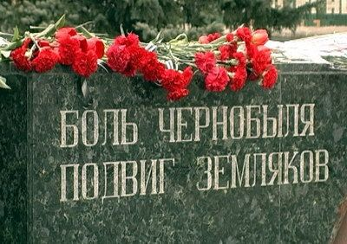
Со слов одного из очевидцев чернобыльской аварии
"...будущее - во власти познавших ошибки
минувшего. Память дает эту власть.
Так давайте же помнить."

